Slide 1
UNIVERSIDAD DE LAS FUERZAS ARMADAS -ESPE.
PROYECTO DE GRADUACIÓN:
“EVALUACIÓN DE FACTIBILIDAD FINANCIERA Y OPERATIVA EN EL PROYECTO DE AUTOMATIZACIÓN EN LA CLORACIÓN DEL AGUA, A CARGO DE LA JUNTA ADMINISTRADORA DE TAMBILLO (JAAPT)”

Slide 2
El agua, es un regalo de Dios y está en la naturaleza, para la sobrevivencia y buen funcionamiento del organismo de todo ser vivo…

Slide 3
La Junta Administradora de Agua Potable de la Parroquia de Tambillo
Ubicada en el Cantón Mejía, Provincia de Pichincha.
Ha sabido sobresalir de gran manera, por su compromiso y ahínco para gestionar, promover y materializar grandes obras, viendo así la necesidad de la innovación en el sistema de desinfección, que comprende la cloración del agua potable, mediante la implementación de equipos automáticos

Slide 4
PLANTEAMIENTO DEL PROBLEMA o NECESIDAD
Sistema Automático
Entregar un servicio de calidad
Social
Económica
Técnica
Medio de prevenir gastos médicos
Beneficios
Promover el bien común
Cumplir con la NTE INEN 1108:2011
Sistema Manual de desinfección

Slide 5
Metodología
EVALUACIÓN DE PROYECTOS
ESTUDIO DE MERCADO
ESTUDIO TÉCNICO
ESTUDIO ADMINISTRATIVO- ORGANIZACIONAL
ESTUDIO ECONÓMICO - FINANCIERO

Slide 6
ESTUDIO DE MERCADO
SERVICIO
DEMANDA
DETALLE | VALOR
N° de Demandantes | 1554 jefes de familia
Promedio habitantes x hogar de Tambillo | 3,81
Total de demandantes | 5921 usuarios
Total volumen de agua demandada en el año 2014 | 521.187 m³

Slide 7
ESTUDIO DE MERCADO
OFERTA
PRECIO
DETALLE | VALOR
Planta 1 | 8 l/s
Planta 2 | 7 l/s
Planta 3 | 4 l/s
Total | 19 l/s
 | 1641,60 m³/día
Conexión doméstica | $1,00
Conexión comercial | $1,50
Conexión industrial | $2,00

Slide 8
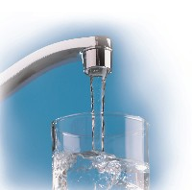
ESTUDIO DE MERCADO
COMERCIALIZACIÓN
Por ser un servicio de características esenciales para los usuarios, no se requiere de promociones que impulsen su venta, muy por el contrario se debe incentivar y crear una cultura al ahorro del agua

Slide 9
ESTUDIO TÉCNICO 1. Tamaño Óptimo, se expresa en unidades de producción por año, y es óptimo si se opera con los menores costos totales o la máxima rentabilidad económica.
FACTORES DETERMINANTES:
Margen de utilidad
DEMANDA
A MAYOR población MAYOR demanda
DISPONIBILIDAD DE MATERIA PRIMA
Proveedor principal →Hydroquim
FINANCIAMIENTO
Razón de circulante > 2
Activos circulantes / Pasivos circulantes
= 28,20
A MAYOR margen MENOR nivel de costos.
Utilidad neta / Ventas
= 0,46
lo que demuestra que la organización posee un excelente capital como para atreverse a materializar este proyecto.

Slide 10
ESTUDIO TÉCNICO
EQUIPOS
Cloro sólido Hipoclorito de Calcio Ca(ClO)2 65%- 70% Dosificador en línea
Cloro líquido Hipoclorito de Sodio NaClO 15% Pulsador
Cloro gas Cloro gas Cl2 99,5%
SISTEMA DE DOSIFICACIÓN
CLORO GAS AL VACÍO | CLORO GAS A INYECCIÓN O DIRECTO
Producto: Recarga en el cilindro
Equipo: Dosificador Bomba de refuerzo → energía eléctrica Cilindro Balanza Implementos | Equipo: Dosificador Cilindro Balanza Implementos

Slide 11
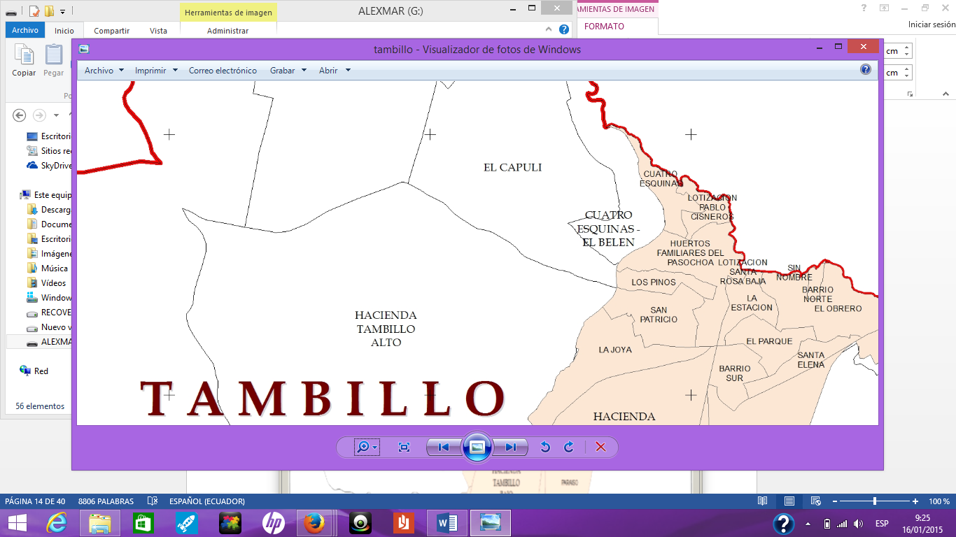
ESTUDIO TÉCNICO 2. Localización.- esta dado en el punto de la necesidad.
PLANTA | LUGAR
1 | Sector La Joya
2 | Sector El Capulí
3 | Sector de Tambillo Alto

Slide 12
ESTUDIO TÉCNICO 3. Ingeniería.- Trata de todo lo concerniente a la instalación y funcionamiento de la Planta.
Según el informe y las visitas de los técnicos de las firmas cotizadas, los directivos eligieron el DOSIFICADOR CON CLORO GAS DIRECTO.

Slide 13
ESTUDIO ADMINISRATIVO- ORGANIZACIONAL
ANÁLISIS ESTRATÉGICO:
Misión, Visión, Valores, FODA.
FORTALEZAS | DEBILIDADES
F1. Excelente sentido organizacional y administrativo. F2. Apertura a la innovación. F3. Solvencia económica. F4. Equipo de trabajo comprometido y responsable. | D1. Inexistencia de tecnología en la potabilización del agua. D2. Ausencia de un responsable del área de Operaciones. D3. Ineficiente previsión de producto (hipoclorito de calcio)
OPORTUNIDADES | AMENAZAS
O1. Apoyo legal del estado a emprender y ejecutar proyectos. O2. Crecimiento rápido de demandantes. O3. Capacitar a otras juntas administradoras. | A1. Corto período de administración. A2. Alto riesgo al usar cloro gaseoso. A3. Cambios demográficos adversos.

Slide 14
ESTUDIO ADMINISTRATIVO-ORGANIZACIONAL
APLICACIÓN DE ESTRATEGIAS:
Corporativa.- La manifestación de la eficacia y eficiencia en el suministro del servicio es la mejor carta de presentación y seriedad para la organización.
Crecimiento.- Innovación del servicio y mayor disponibilidad de los operadores para entregar servicios de otra índole.
Funcional.- Para el área financiera estará la de evaluar financieramente cada proyecto que se decida emprender y para el área operativa el controlar y cumplir los requerimientos legales del sistema de red de agua potable.

Slide 15
ESTUDIO ADMINISTRATIVO-ORGANIZACIONAL
OBJETIVOS ESTRATÉGICOS:
Reconocimiento como modelo de organización
Reestructuración de pautas para establecer el plazo de mora en el pago de planillas
Analizar y emprender proyectos
Disponer de recurso humano calificado
Organización
Organigramas
BASE LEGAL
La Ley de Juntas Administradoras de Agua Potable→ Ley de Recursos Hídricos
Y
Ley de Gestión Ambiental (SUIA)

Slide 16
ESTUDIO ECONÓMICO- FINANCIERO. Presupuesto.- Es el plan pronosticado de ingresos y egresos con sus respectivas negociaciones a realizar.
PRESUPUESTO
INGRESOS
-
OBJETIVO
$$
GASTOS
PRESUPUESTO
=
Período de Tiempo

Slide 17
ESTUDIO ECONÓMICO- FINANCIERO
INVERSIÓN INICIAL:
Activos tangibles: Sistema de dosificación, Adecuaciones en las plantas de agua
Activos intangibles: Licencia Ambiental, Cursos de capacitación
Capital de trabajo: Se ha usado el método de Período de desfase, donde se establecen los factores de requerimiento anual total
CT = (Factores de requerimiento / 365 ) x 30
CT = Capital de Trabajo mensual
Valor de inversión inicial $20.951,64

Slide 18
ESTUDIO ECONÓMICO- FINANCIERO
INGRESOS
Por servicio→ 73,41% Recaudado
26,59% No recaudado
Otros ingresos→ Derechos de instalación, venta de medidores, venta de materiales, Mano de obra, multas e intereses.
Su proyección se basa en la tasa de crecimiento poblacional que según el INEC es de 1,35% a partir del 2015.

Slide 19
ESTUDIO ECONÓMICO- FINANCIERO
EGRESOS
Estan especificados en el estado de Resultados, este documento calcula los flujos de efectivo y la utilidad neta del servicio
Químico (cloro gas)
Equipo de seguridad de trabajo
Mano de Obra → Jefe de operaciones
Inspecciones → 1 vez al mes
Mantenimiento y repuestos →semestral
Ingresos Operacionales
(-) Costo Operacional
(=) Utilidad bruta en Ventas
(-) Gasto no Operacional
Gastos de administración
Gastos de venta
Depreciaciones
Amortizaciones
(=) Utilidad en Operación
(+) Otros ingresos
(-) Gasto Financiero
(=) UTILIDAD/ PÉRDIDA NETA

Slide 20
ESTUDIO ECONÓMICO- FINANCIERO
RESULTADOS
Flujo de caja.- Es la síntesis de los estudios anteriores a los que s los adjunta los efectos tributarios como la depreciación, amortización por no ser movimientos de caja.
COMPARACIÓN FLUJO CON Y SIN PROYECTO
Año | 1 | 2 | 3 | 4 | 5
Sin Proyecto | 43.273,91 | 39.824,48 | 33.699,76 | 32.883,08 | 27.756,82
Con Proyecto | 31.967,75 | 26.571,22 | 19.779,02 | 18.527,62 | 17.121,37
Diferencia | 11.306,16 | 13.253,26 | 13.920,74 | 14.355,46 | 10.635,45

Slide 21
ESTUDIO ECONÓMICO FINANCIERO
EVALUACIÓN FINANCIERA
TMAR.-Es la tasa mínima de ganancia sobre la inversión propuesta.
TMAR = Índice inflacionario + Prima de riesgo
TMAR = 11,48%
FACTORES DE EVALUACIÓN
CONCLUSIÓN.-El proyecto es financiera y operativamente VIABLE!!!
CON PROYECTO
Valor Presente Neto > 0 | $58.040,97
Costo Anual Equivalente | $15.671,06
Tasa Interna de Rentabilidad >TMAR | 132%
Período de Recuperación de Inversión | Primer año
Relación Beneficio/ Costo | $5,43

